Slide 1
Grandes Lignes | 3 HV
chapitre 3
Grammaire
3c • le futur simple | de toekomende tijd
• futur proche | de nabije toekomende tijd
Notes:
De Franse toekomende tijd, le Futur Simple, beschrijft een gebeurtenis die geplaatst is in de toekomst. In het Nederlands gebruikt men daarvoor het hulpwerkwoord zullen.
In het Frans is er geen werkwoord zullen, maar er komt alleen een andere uitgang achter het werkwoord.

Slide 2
Je kunt de futur simple herkennen
en toepassen.
Ook kun je de futur proche
herkennen en toepassen.
instruction
a, b 10 minutes
réviser 5 minutes
discuter
fin du cours

Slide 3
Ik zal …
(iets gaat nog gebeuren)
passé
présent
futur simple

Slide 4
3c
De stam = het hele
werkwoord (infinitif)
marcher
stam + ai
stam + as
stam + a
stam + a
stam + ons
stam + ez
stam + ont
ik zal lopen
jij zult lopen
hij zal lopen
wij zullen lopen
wij zullen lopen
u zult lopen
zij zullen lopen
je
tu
il/elle
on
nous
vous
ils/elles
marcherai
marcheras
marchera
marchera
marcherons
marcherez
marcheront
Notes:
Één van de kenmerken om dat te herkennen is dat de stam gevormd wordt door het hele werkwoord. Je neemt dus een heel werkwoord en zet daarachter de uitgang van de toekomst.
De gewone toekomende tijd kennen we met het hulpwerkwoord zullen: Ik zal lopen = je marcherai.
Dit kan morgen, volgende week of over tien jaar zijn, of ooit een keer. Het tijdstip wordt niet altijd aangegeven
Deze uitgangen zijn :

Slide 5
3c
bij werkwoorden
op –re vervalt de e
vivre
stam-e + ai
stam-e + as
stam-e + a
stam-e + a
stam-e + ons
stam-e + ez
stam-e + ont
ik zal leven
jij zult leven
hij zal leven
wij zullen leven
wij zullen leven
u zult leven
zij zullen leven
je
tu
il/elle
on
nous
vous
ils/elles
vivrai
vivras
vivra
vivra
vivrons
vivrez
vivront
Notes:
Zoals : répondre (antwoorden), comprendre (begrijpen), décrire (begrijpen), entendre (horen) etc.

Slide 6
onregelmatige
futur bij deze
werkwoorden
stam
ser
aur
fer
ir
pourr
verr
hij zal zijn
hij zal hebben
hij zal doen
hij zal gaan
hij zal kunnen
hij zal zien
être
avoir
faire
aller
pouvoir
voir
il sera
il aura
il fera
ira
il pourra
il verra

Slide 7
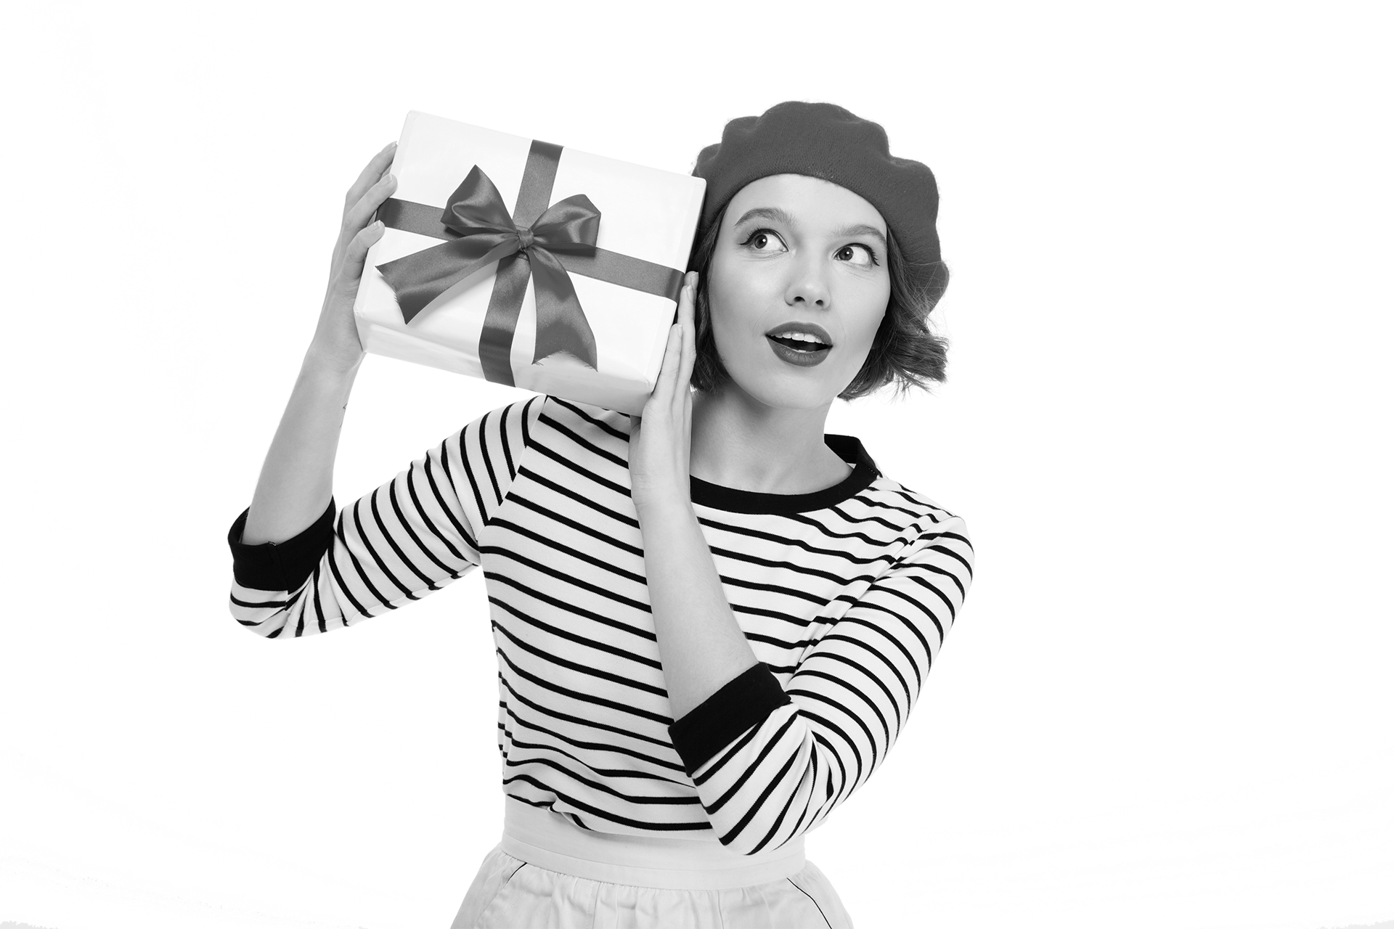
Elle ___________ son cadeau. (voir)
Notes:
Elle verra son cadeau.

Slide 8
Ik ga …
(iets gaat zo meteen, straks gebeuren)
passé
présent
futur proche
futur simple
Notes:
In het Frans gaat dat net zo:
je vais marcher tout à l'heure (ik ga zo lopen).

Slide 9
aller
marcher
vais
vas
va
va
allons
allez
vont
ik ga lopen
jij gaat lopen
hij/zij gaat lopen
wij gaan lopen
wij gaan lopen
jullie gaan /u gaat lopen
zij gaan lopen
je
tu
il/elle
on
nous
vous
ils/elles
marcher
marcher
marcher
marcher
marcher
marcher
marcher
Notes:
Wanneer je iets wilt uitdrukken dat je zo direct of zometeen of straks gaat doen, gebruik je het werkwoord gaan + hele werkwoord: ik ga (zo meteen) lopen.
Hierbij staat meestal wel precies het tijdstip wanneer dit gaat gebeuren, het is immers nabij.
In het Frans gaat dat net zo: je vais marcher tout à l'heure (ik ga zo lopen).
Dus: de nabije toekomst in het Frans gebeurt, eigenlijk net als in het Nederlands, met het werkwoord ALLER (gaan) + het hele werkwoord. ALLER wordt wel vervoegd door het onderwerp, maar de infinitief, het hele werkwoord, blijft een heel werkwoord en wordt dus niet vervoegd.
Het is dus belangrijk om de vervoeging van ALLER te kennen !

Slide 10
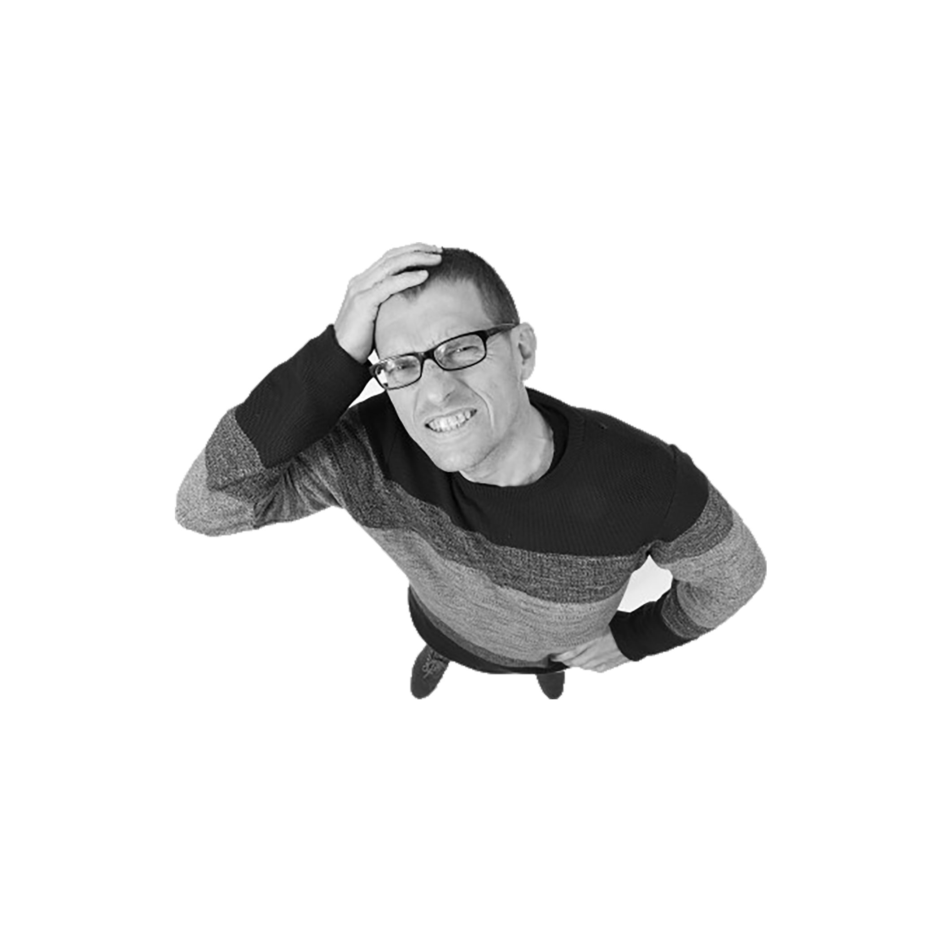
Il _____________ ses clés !
(oublier)
Notes:
Il va oublier

Slide 11
Je kunt de futur simple herkennen
en toepassen.
Ook kun je de futur proche
herkennen en toepassen.
instruction
a, b 10 minutes
réviser 5 minutes
discuter
fin du cours

